Slide 1
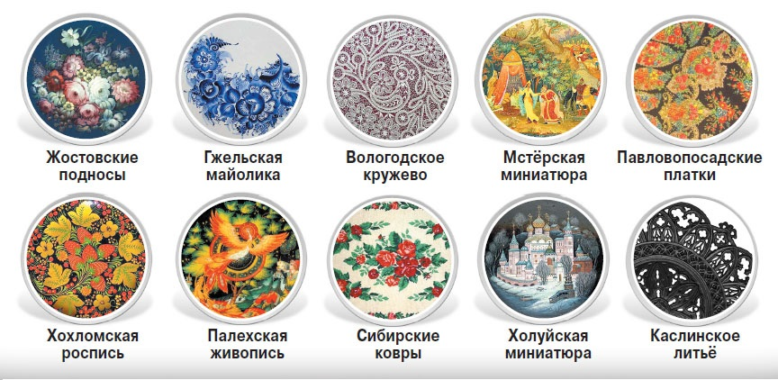
Русские народные промыслы

Slide 2
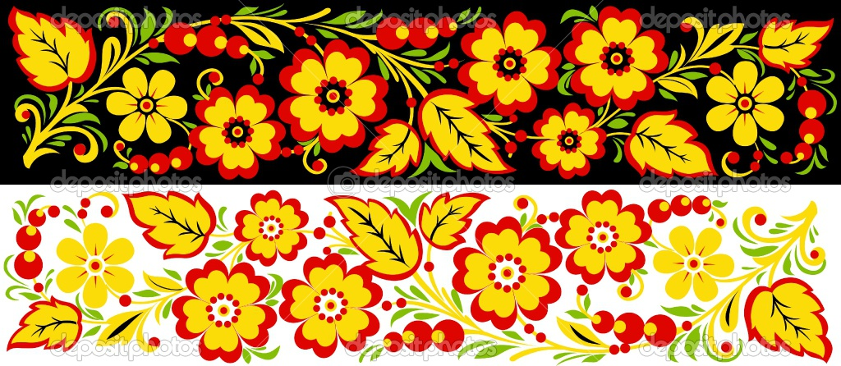
«
Хохломская роспись

Slide 3
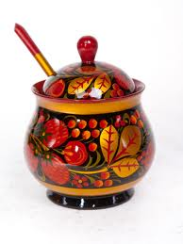
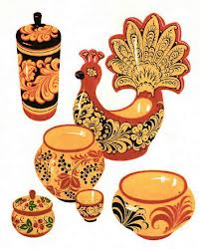
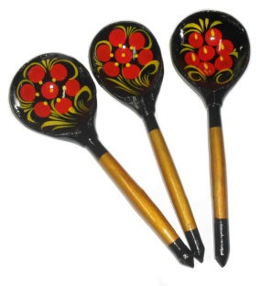
Хохлома
Хохломская роспись, русский народны художественный промысел. Возник в 17 веке. Название происходит от села Хохлома. Декоративная роспись на деревянных изделиях (посуда, мебель) отличается тонким растительным узором, выполненным красным и черным (реже зелёным) тонами и золотом по золотистому фону. Посуда Хохломы создает ощущение Жаркого пламени. Она практична и нарядна.

Slide 4
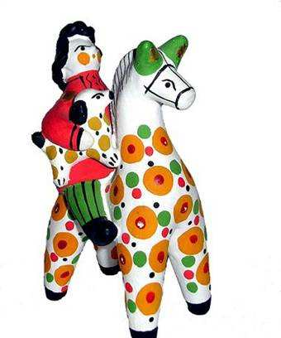
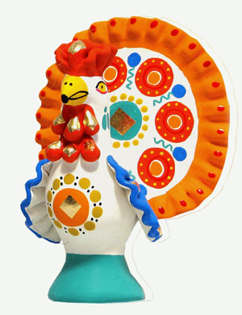
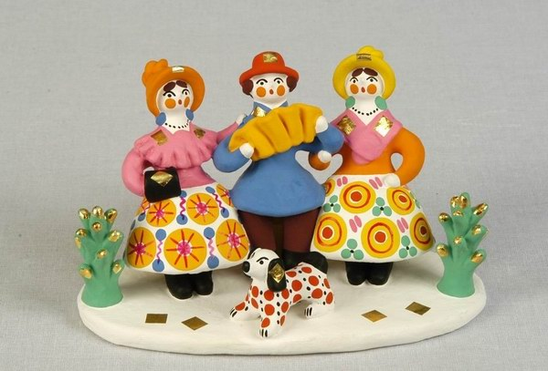
Дымковская игрушка
Дымковская глиняная игрушка – символ русского ремесла. Слобода Дымково стала родиной глиняной игрушки, расписанной и обожжённой в печи. Дымковские игрушки разнообразны: барышни, лошадки, всадники на конях, расписные птицы. В формах игрушек, росписи и декоративных узорах прослеживается жизнь народа и характерные черты русской национальности.

Slide 5
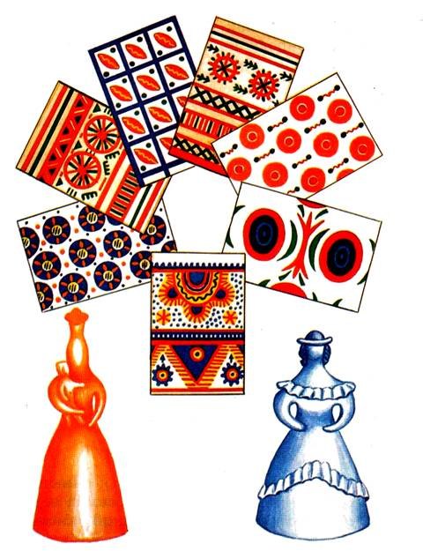
Роспись Дымковской игрушки

Slide 6
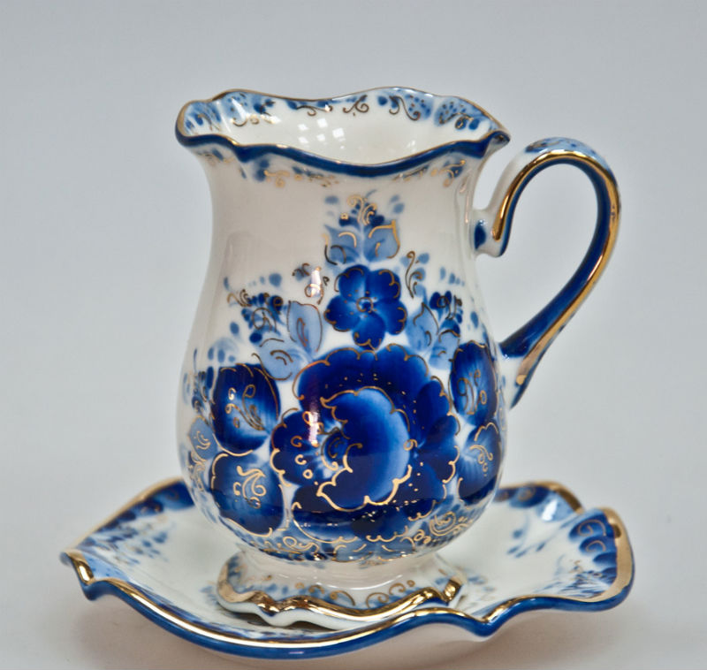
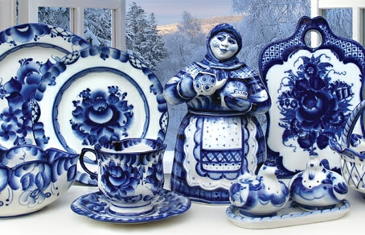
Гжель - народный керамический промысел. Необыкновенная фарфоровая посуда сине-белого цвета завораживает взор. Живописный регион Гжель расположен в Подмосковье. Голубая сказка, воплощенная мастерами Гжели в изящной посуде радует глаз и греет душу. Традиционный орнамент, используемый мастерами, синие и голубые цветы, листья, злаки и гжельская роза.
Гжель

Slide 7
Гжельская роспись

Slide 8
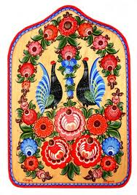
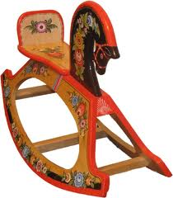
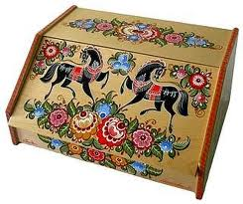
Городецкая роспись
Городецкая роспись - русский народный художественный промысел.
Существует с середины XIX века в районе города Городец Нижегородской области. Яркая, лаконичная городецкая роспись (жанровые сцены, фигурки коней, птиц, цветочные узоры), выполненная свободным мазком с белой и черной графической обводкой, украшала прялки, мебель, ставни, двери.

Slide 9
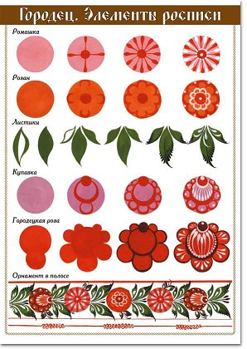
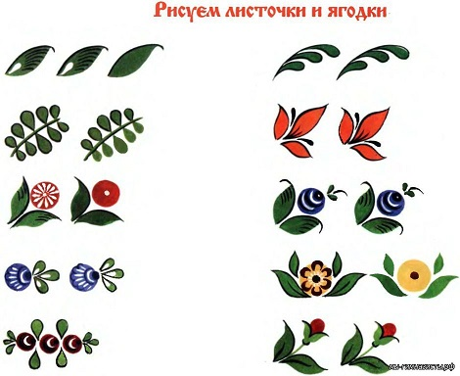
Основные приемы городецкой росписи

Slide 10
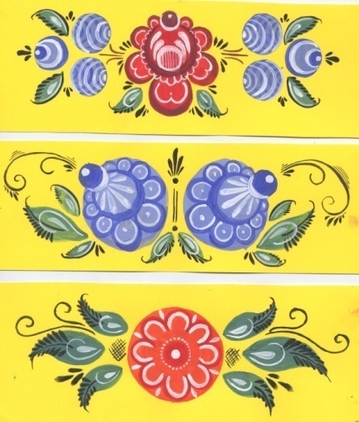
Городецкая роспись

Slide 11
Палехская миниатюра
Палехская миниатюра - народный промысел, резвившийся в поселке Палех Ивановской области. Лаковая миниатюра исполняется темперой на папье-маше. Обычно расписываются шкатулки, ларцы, кубышки, брошки, панно, пепельницы, заколки для галстука, игольницы.

Slide 12
Палехская миниатюра

Slide 13
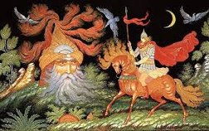
Техника палехской росписи, как и любого древнего народного промысла, имеет сложившиеся особенности, которые позволяют отличить произведения палехской школы от других изделий. Типичные сюжеты палехской миниатюры заимствуются из повседневной жизни, классических, сказочных, былинных литературных произведений и песен. Изображения, как правило, выполняются на черном фоне и расписываются золотом.

Slide 14
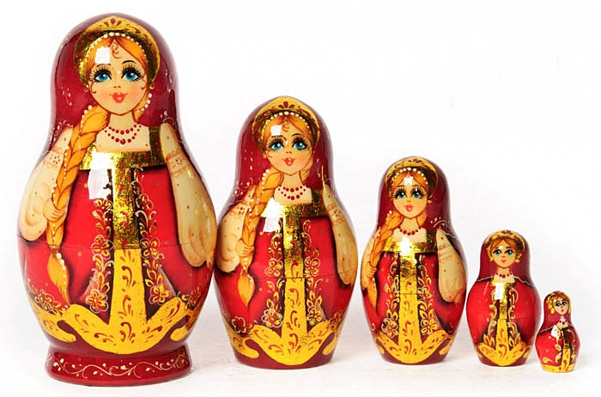
Русская матрешка

Slide 15
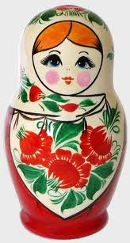
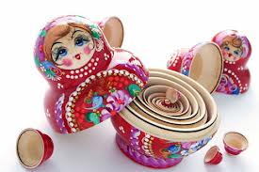
Матрёшка (от уменьшительного имени «Матрёна») - русская деревянная игрушка в виде расписной куклы, внутри которой находятся подобные ей куклы меньшего размера. Число вложенных кукол обычно от трех и более. Почти всегда они имеют овоидную («яйцеподобную») форму с плоским донцем и состоят из двух частей - верхней и нижней. По традиции рисуется женщина в красном сарафане и жёлтом платке (Семёновская матрёшка).

Slide 16
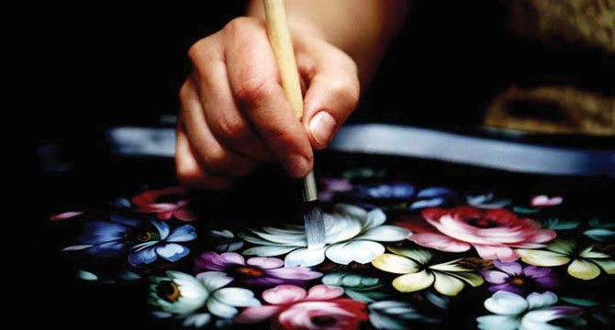
Жостовская роспись

Slide 17
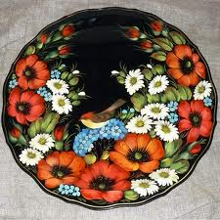
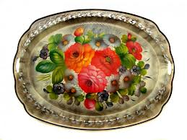
Жостовская роспись - народный промысел художественной росписи металлических подносов, существующий в деревне Жостово Московской области.

Slide 18
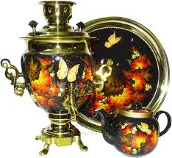
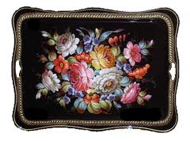
Особенности жостовской росписи
Роспись производится обычно по чёрному фону (иногда по красному, синему, зелёному, серебряному)
Основной мотив росписи - цветочный букет простой композиции, в котором чередуются крупные садовые и мелкие полевые цветы
По назначению подносы делятся на две группы: для бытовых целей
(под самовары, для подачи пищи) и как украшение
По форме подносы бывают круглые, восьмиугольные, комбинированные, прямоугольные, овальные и др.

Slide 19
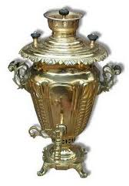
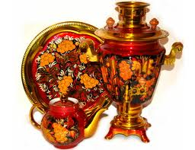
Самовар раздула Тула. Тула - древняя земля Белой скатертью взмахнула от Заречья до Кремля. Самовар гудит и топчет топку в небо белый дым. Где б ты ни был днем иль ночью, Словно дома, рядом с ним.
Тульский самовар

Slide 20
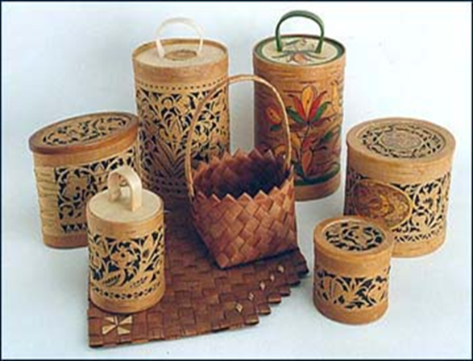
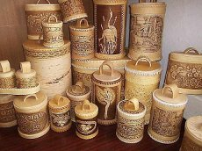
Изделия из бересты

Slide 21
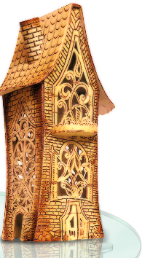
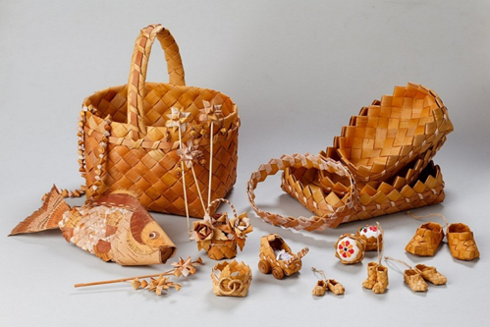
Изделия из бересты - великолепные произведения искусства из Великого Устюга. Лукошки, туеса, короба, шкатулки, сувенирные игрушки, подносы, бусы, расчески и т. д. выполнены в стиле и традициях народного художественного промысла.

Slide 22
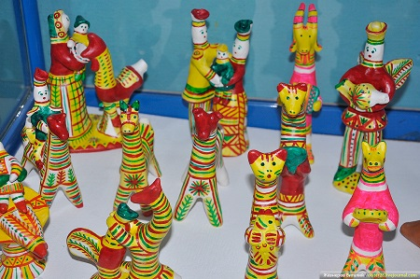
Филимоновская игрушка- русский художественный промысел, сформировавшийся в Тульской области. Своё название получил от деревни Филимоново.
Филимоновская игрушка

Slide 23
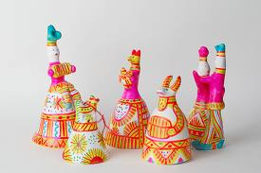
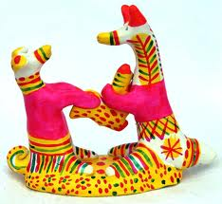
Филимоновская игрушка
Материал – терракотовая глина
Роспись – яркие полоски
Сюжет – чудо-звери, птицы
Игрушки, свистульки

Slide 24
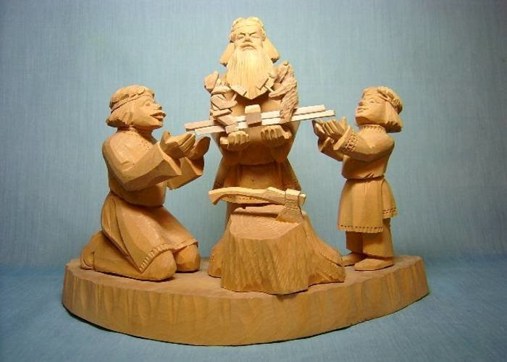
Богородская игрушка

Slide 25
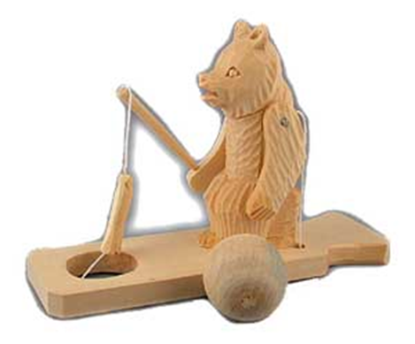
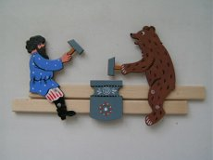
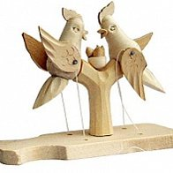
Богородская резьба (Богородская игрушка) - русский народный промысел, состоящий в изготовлении резных игрушек и скульптуры из мягких пород дерева (липы, ольхи, осины). Его центром является посёлок Богородское Сергиево-Посадского района Московской области.

Slide 26
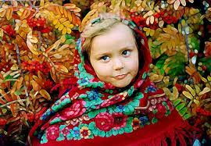
Павловопосадские платки

Slide 27
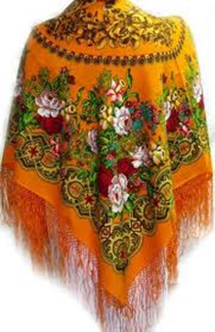
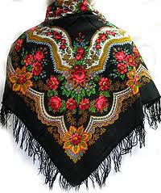
Павловопосадские платки берут начало от простого куска белого полотнища с вышивкой, которое называлось убрус.

Slide 28
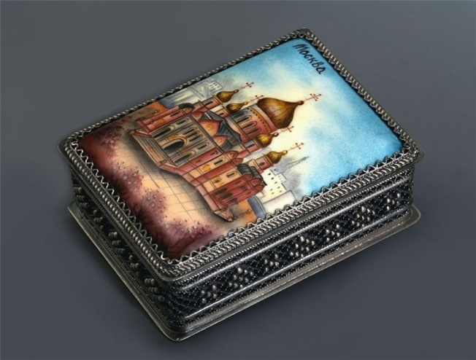
Финифть
Финифть - изготовление художественных произведений с помощью эмали, на металлической подложке, вид прикладного искусства. Покрытие является долговечным и не выцветает со временем, изделия из финифти отличаются особой яркостью и чистотой красок.

Slide 29
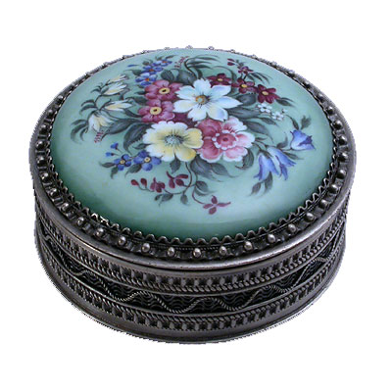
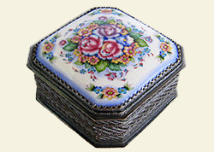
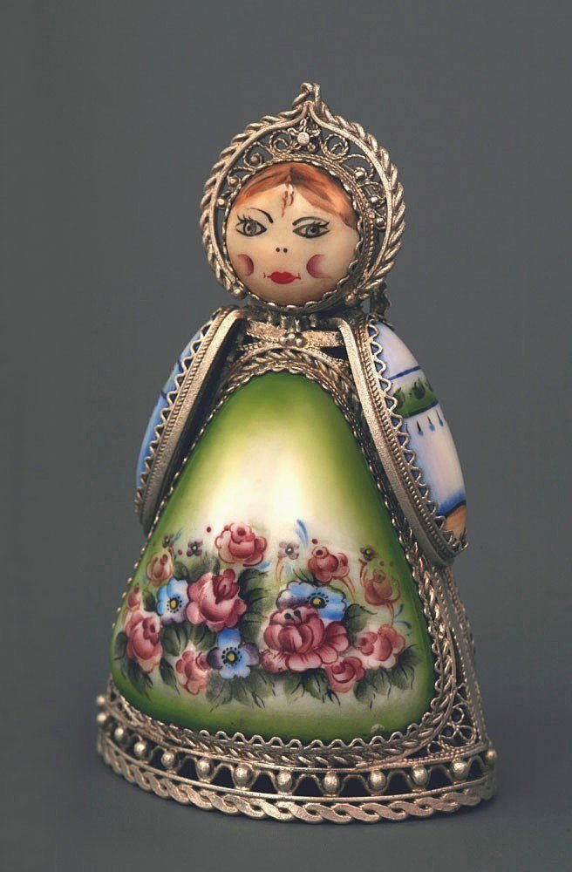
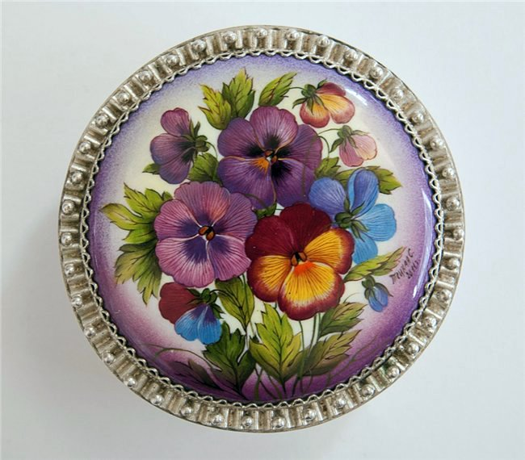

Slide 30
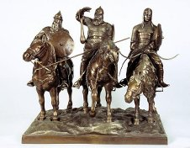
Каслинское литье
Каслинское литье - народный промысел и художественные изделия (скульптуры, предметы декоративно-прикладного искусства, изделия для архитектуры) из чугуна, производящиеся на заводе архитектурно-художественного литья в городе Касли Челябинской области, Россия.

Slide 31
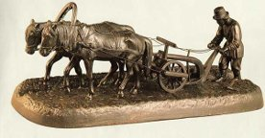
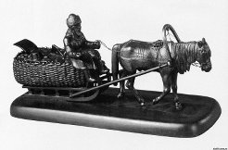
Каслинское литье

Slide 32
Вологодское кружево

Slide 33
Вологодское кружево - вид русского кружева, плетённого на коклюшках (деревянных палочках), распространённый в Вологодской области. Есть и Мценское кружево нашей Орловской области

